Slide 1

Présentation du nouveau système d’accès en déchèterie
Communauté de communes de la Plaine de l’Ain

Slide 2

Quels matériels sont installés sur le site ?
Des capteurs pour lire la plaque avant du véhicule
Des barrières automatiques pour fluidifier et sécuriser les accès
Un panneau d’affichage pour indiquer des messages clairs aux usagers

Slide 3
Le passage en déchèterie
La caméra lit la plaque d’immatriculation, lorsque le véhicule se présente devant la barrière.
Si le véhicule est inscrit alors l’accès est possible. Dans le cas contraire, le véhicule n’est pas autorisé à entrer.
BIENVENUE
BX
-
-
453
TY
NB PASS 12

Slide 4
Le passage en déchèterie
En cas de grande affluence, le véhicule peut-être amené à patienter un instant.
Dans ce cas, le message ci-dessous s’affiche sur le panneau.

Slide 5
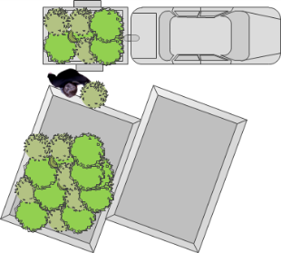


Le passage en déchèterie
Lorsque le véhicule est dans le site rien ne change. L’usager trie ses déchets.
Puis se dirige vers la sortie et laisse sa place à un autre véhicule.

Slide 6
Comment créer son compte déchèterie
Communauté de commune de la Plaine de l’Ain

Slide 7
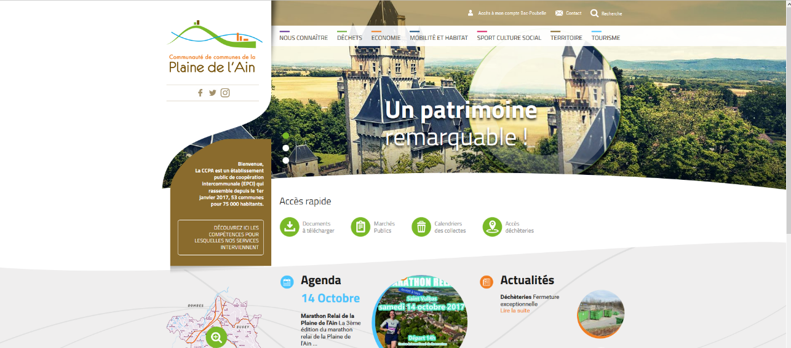
http://www.cc-plainedelain.fr/

Slide 8
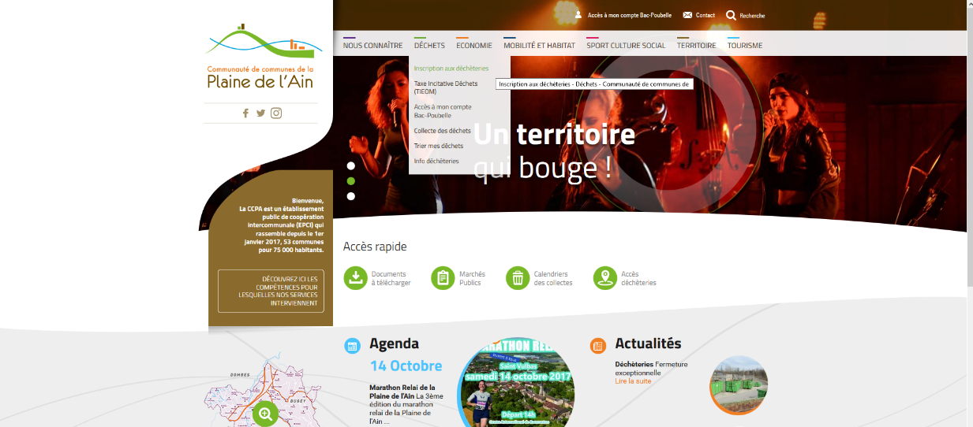
http://www.cc-plainedelain.fr/
Cliquez ici

Slide 9
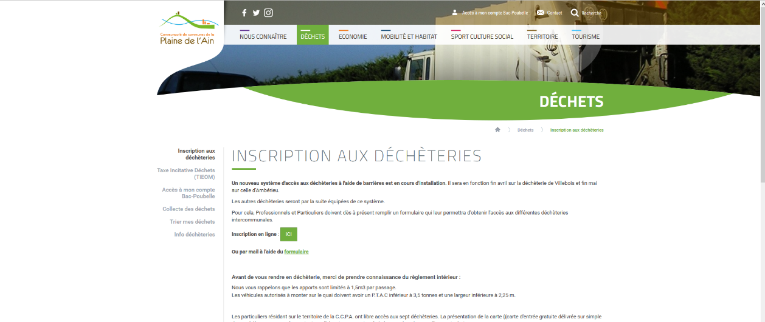
http://www.cc-plainedelain.fr/
Cliquez ici

Slide 10
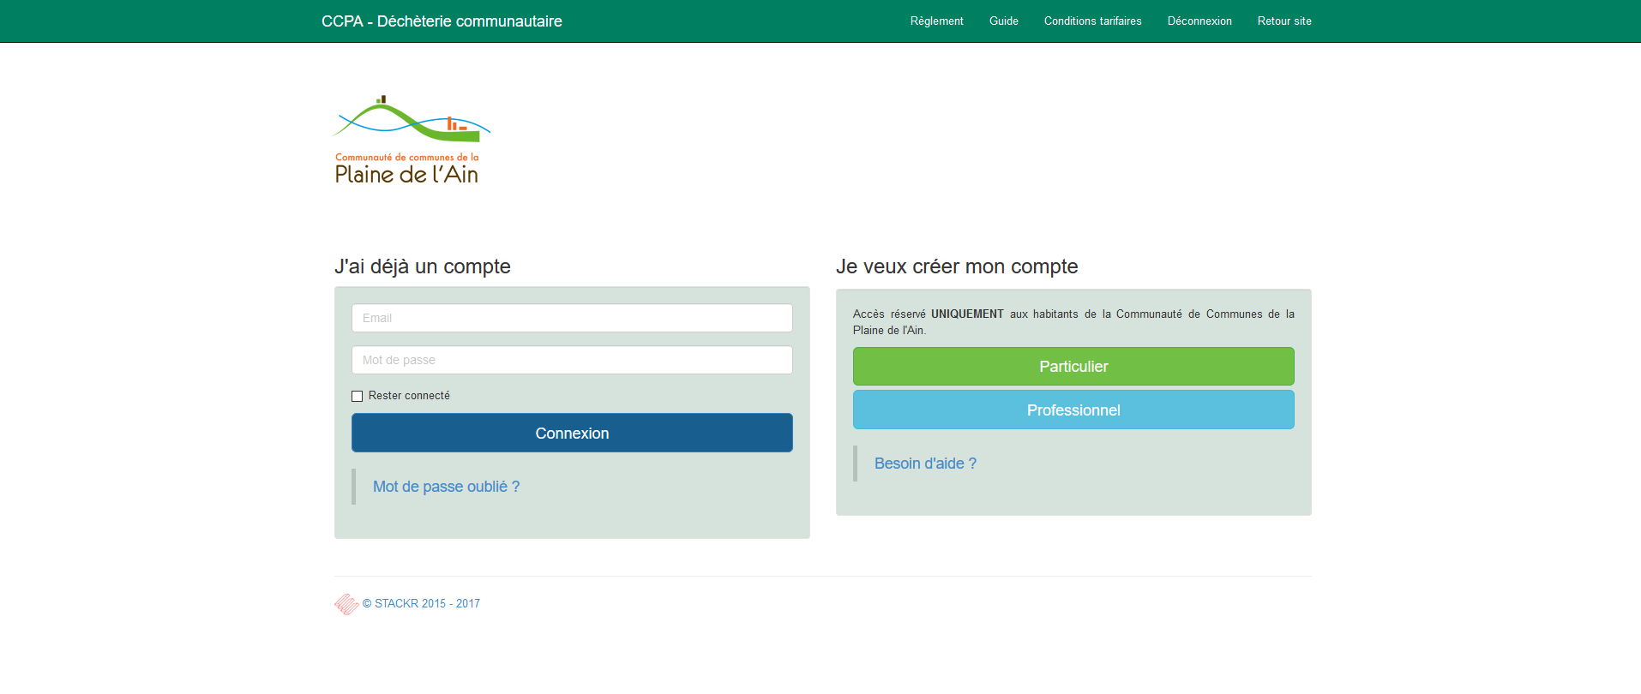
Création de compte
Cliquez ici

Slide 11
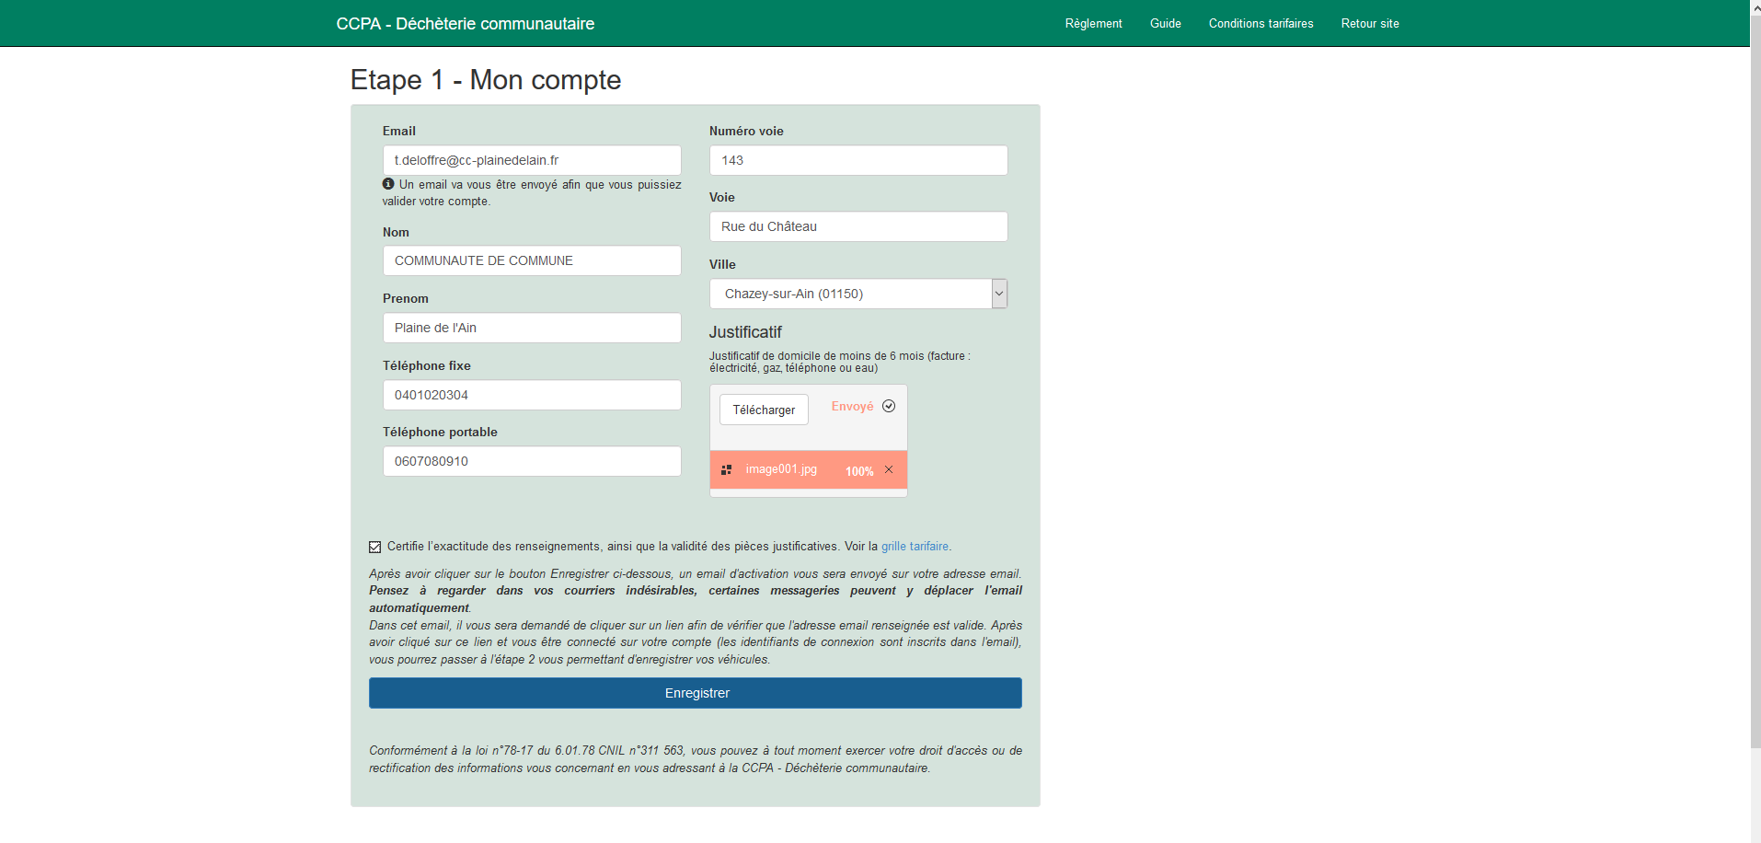
Création de compte
Remplissez vos informations personnel
Téléchargez le justificatif
Cochez la case

Slide 12
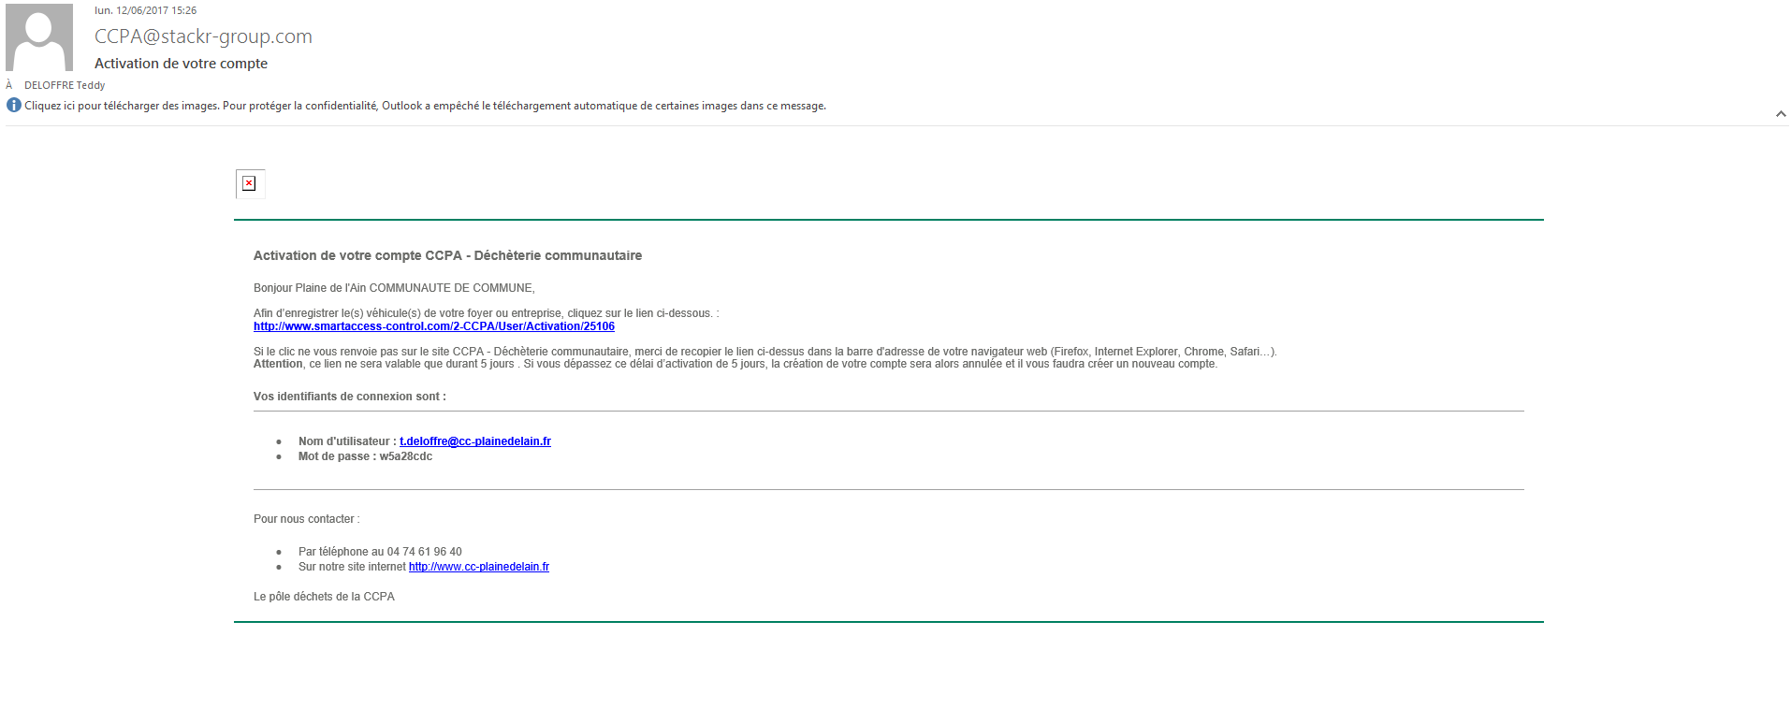

Mail de validation sur votre adresse
Ce mail peux arriver dans vos spams
Cliquez ici
Nom d’utilisateur et mot de passe

Slide 13
Connexion
Nom d’utilisateur et mot de passe

Slide 14
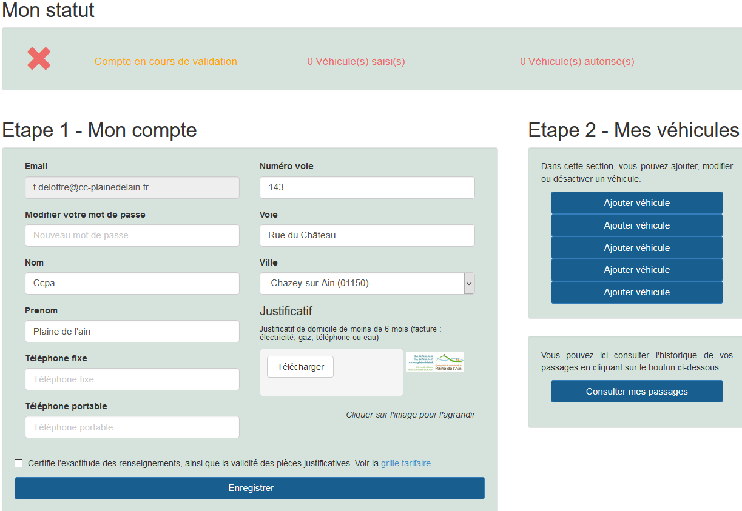
Inscription des véhicules
Etat du compte
Un véhicule par onglet

Slide 15
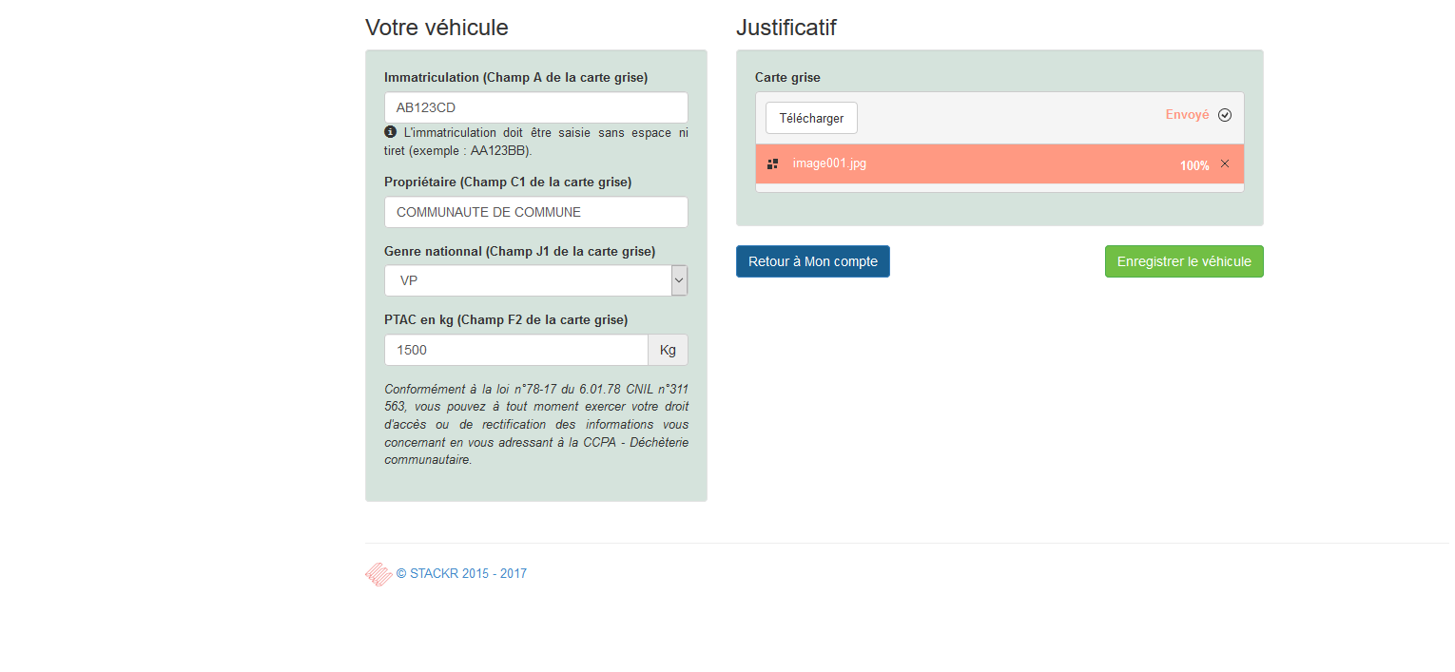
Inscription des véhicules
Remplissez les informations de votre carte grise
Cliquez ici après avoir télécharger votre copie de carte grise

Slide 16
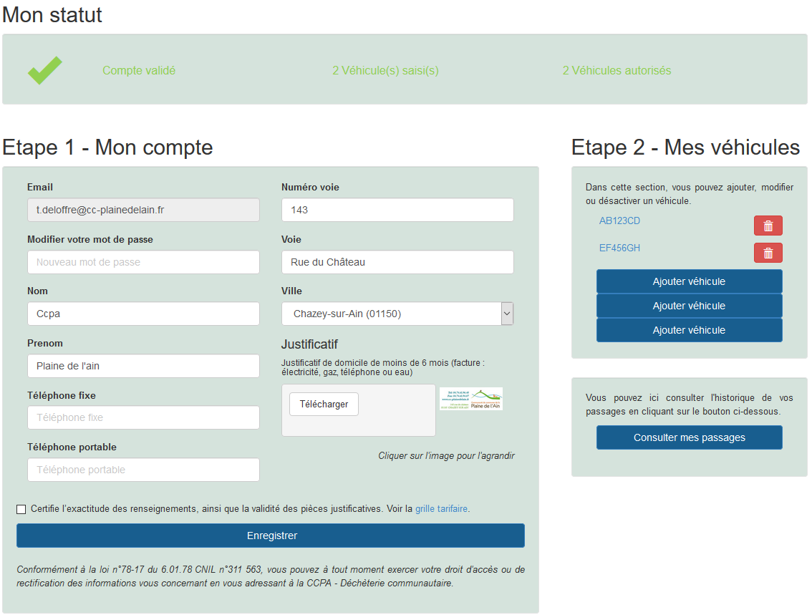
Compte validé par la CCPA
Suppression de véhicule
Création nouveau mot de passe
Cochez puis enregistrez

